Slide 1
@terfno
Takahito Sueda from NIT, Tsuyama.
FYI: terfno.github.io

Slide 2
contact
Twitter: @terfno_mai
Instagram: @terfno
GitHub: @Terfno
Medium: @terfno

Slide 3
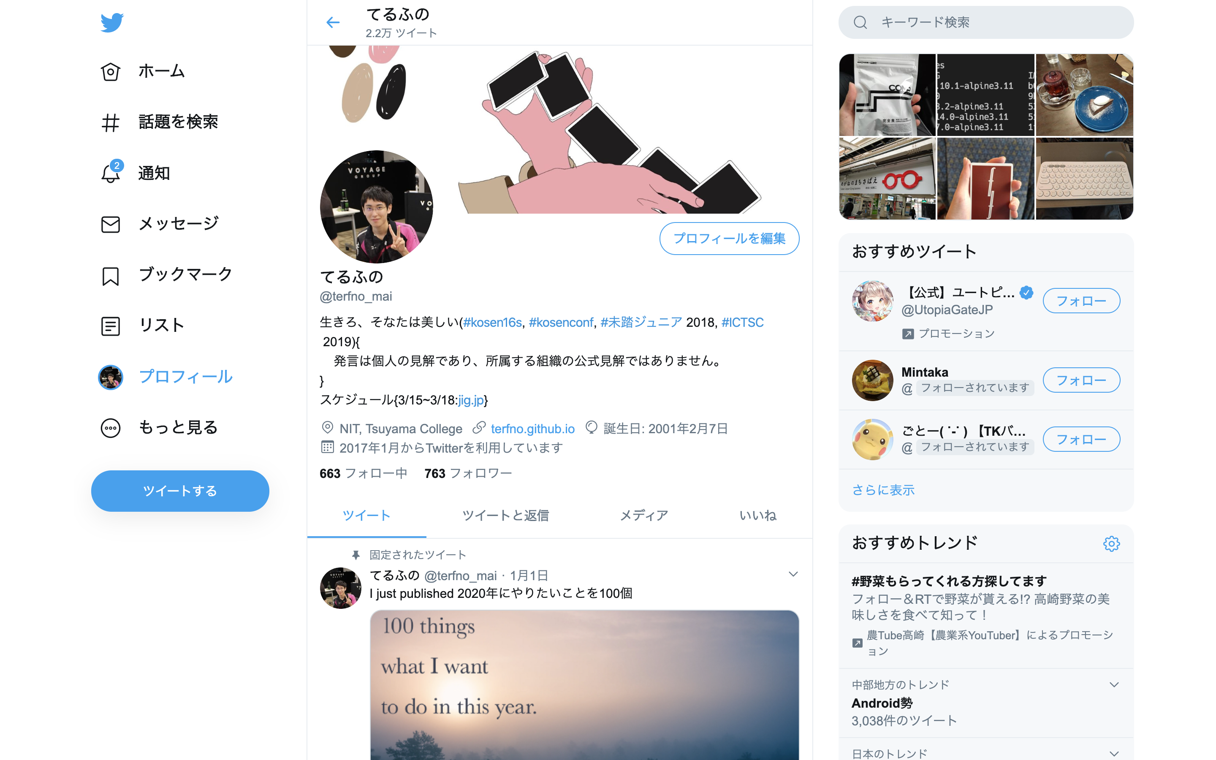
contact
Twitter: @terfno_mai
Instagram: @terfno
GitHub: @Terfno
Medium: @terfno

Slide 4
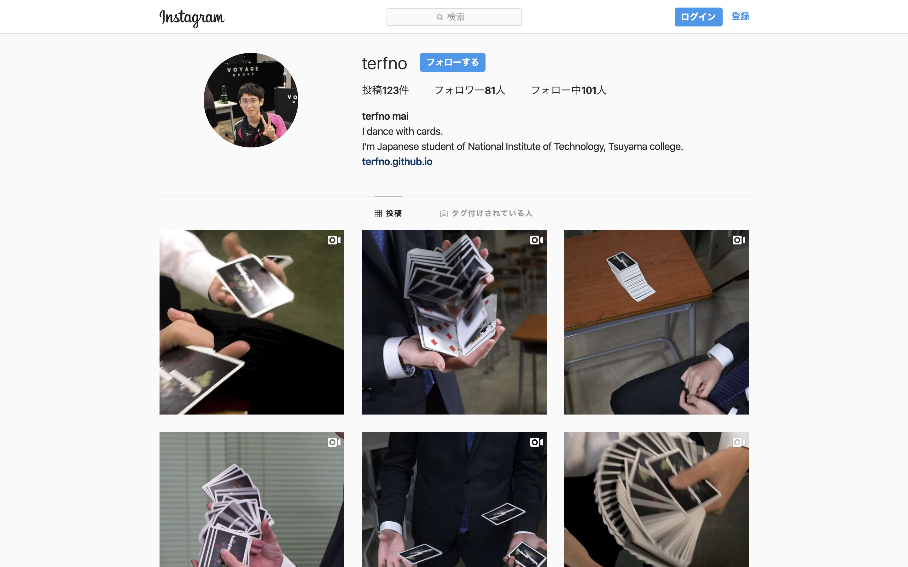
contact
Twitter: @terfno_mai
Instagram: @terfno
GitHub: @Terfno
Medium: @terfno

Slide 5
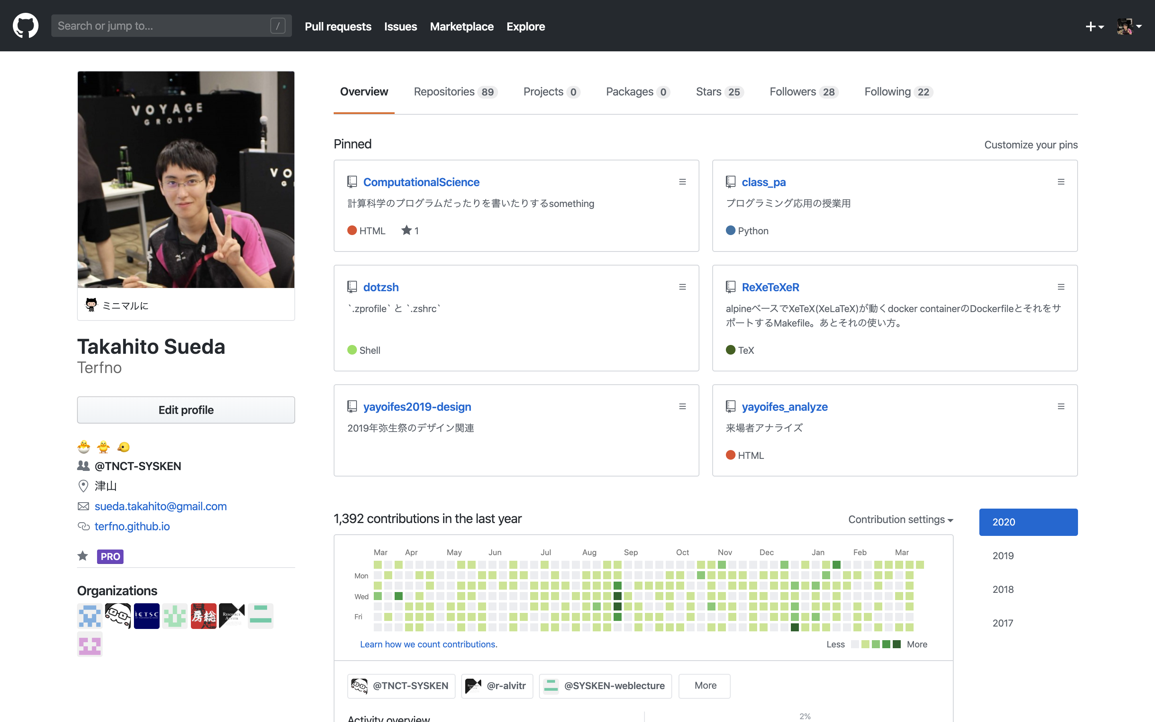
contact
Twitter: @terfno_mai
Instagram: @terfno
GitHub: @Terfno
Medium: @terfno

Slide 6
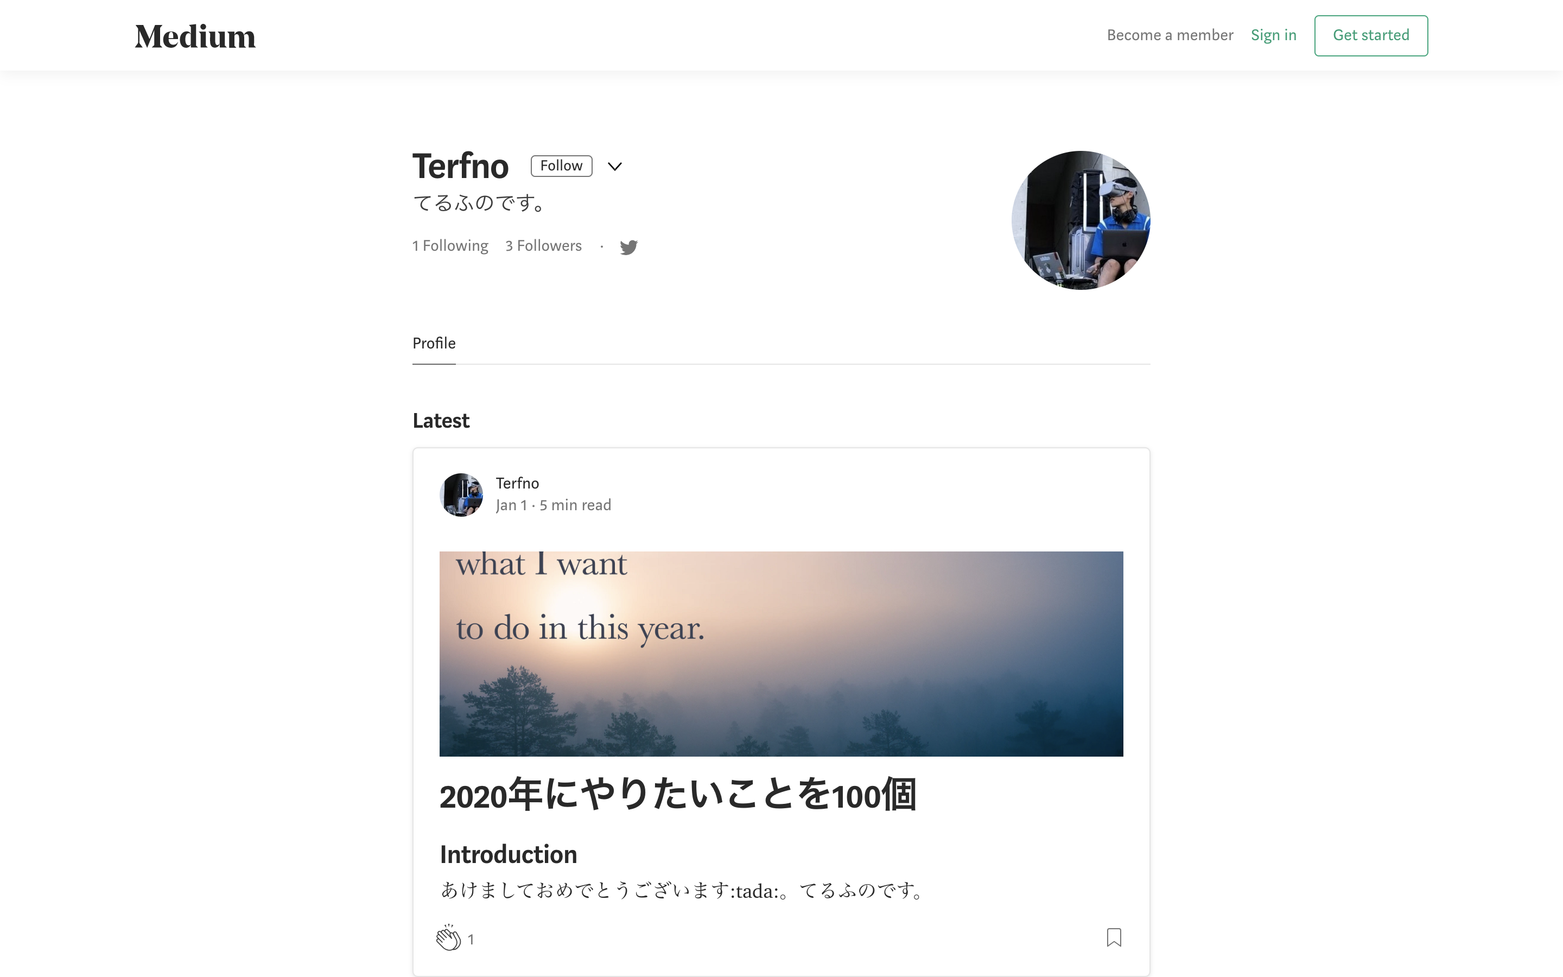
contact
Twitter: @terfno_mai
Instagram: @terfno
GitHub: @Terfno
Medium: @terfno

Slide 7
skill
backend
design
management
infra
Security

Slide 8
skill(back-end)
Go(Gin, Gorm)
Node.js(Express)
Ruby(Sinatra, Rails)

Slide 9
skill(design)
Adobe CC(AI, Pr, Ae, Au)
Sketch
Figma
Procreate
AviUtl

Slide 10
skill(management)
スクラムが多いかな
Trelloヘビーユーザー

Slide 11
skill(infraちょっとだけ)
Docker
VBox(Vagrant)
K8s(ちょっと)
OpenStack, n0stack
AWS

Slide 12
skill(securityちょっとだけ)
Web関連のセキュリティちょっと

Slide 13
宗教
GNU Make大好き
ローカルにランタイムは置かない派
ブラウザはOpera
テキストエディタはVSCode(のterminalで動くvim)
甘党

Slide 14
特技
トランプを扱うのが得意
DJちょっと
武術ちょっと
心理学ちょっと

